Slide 1

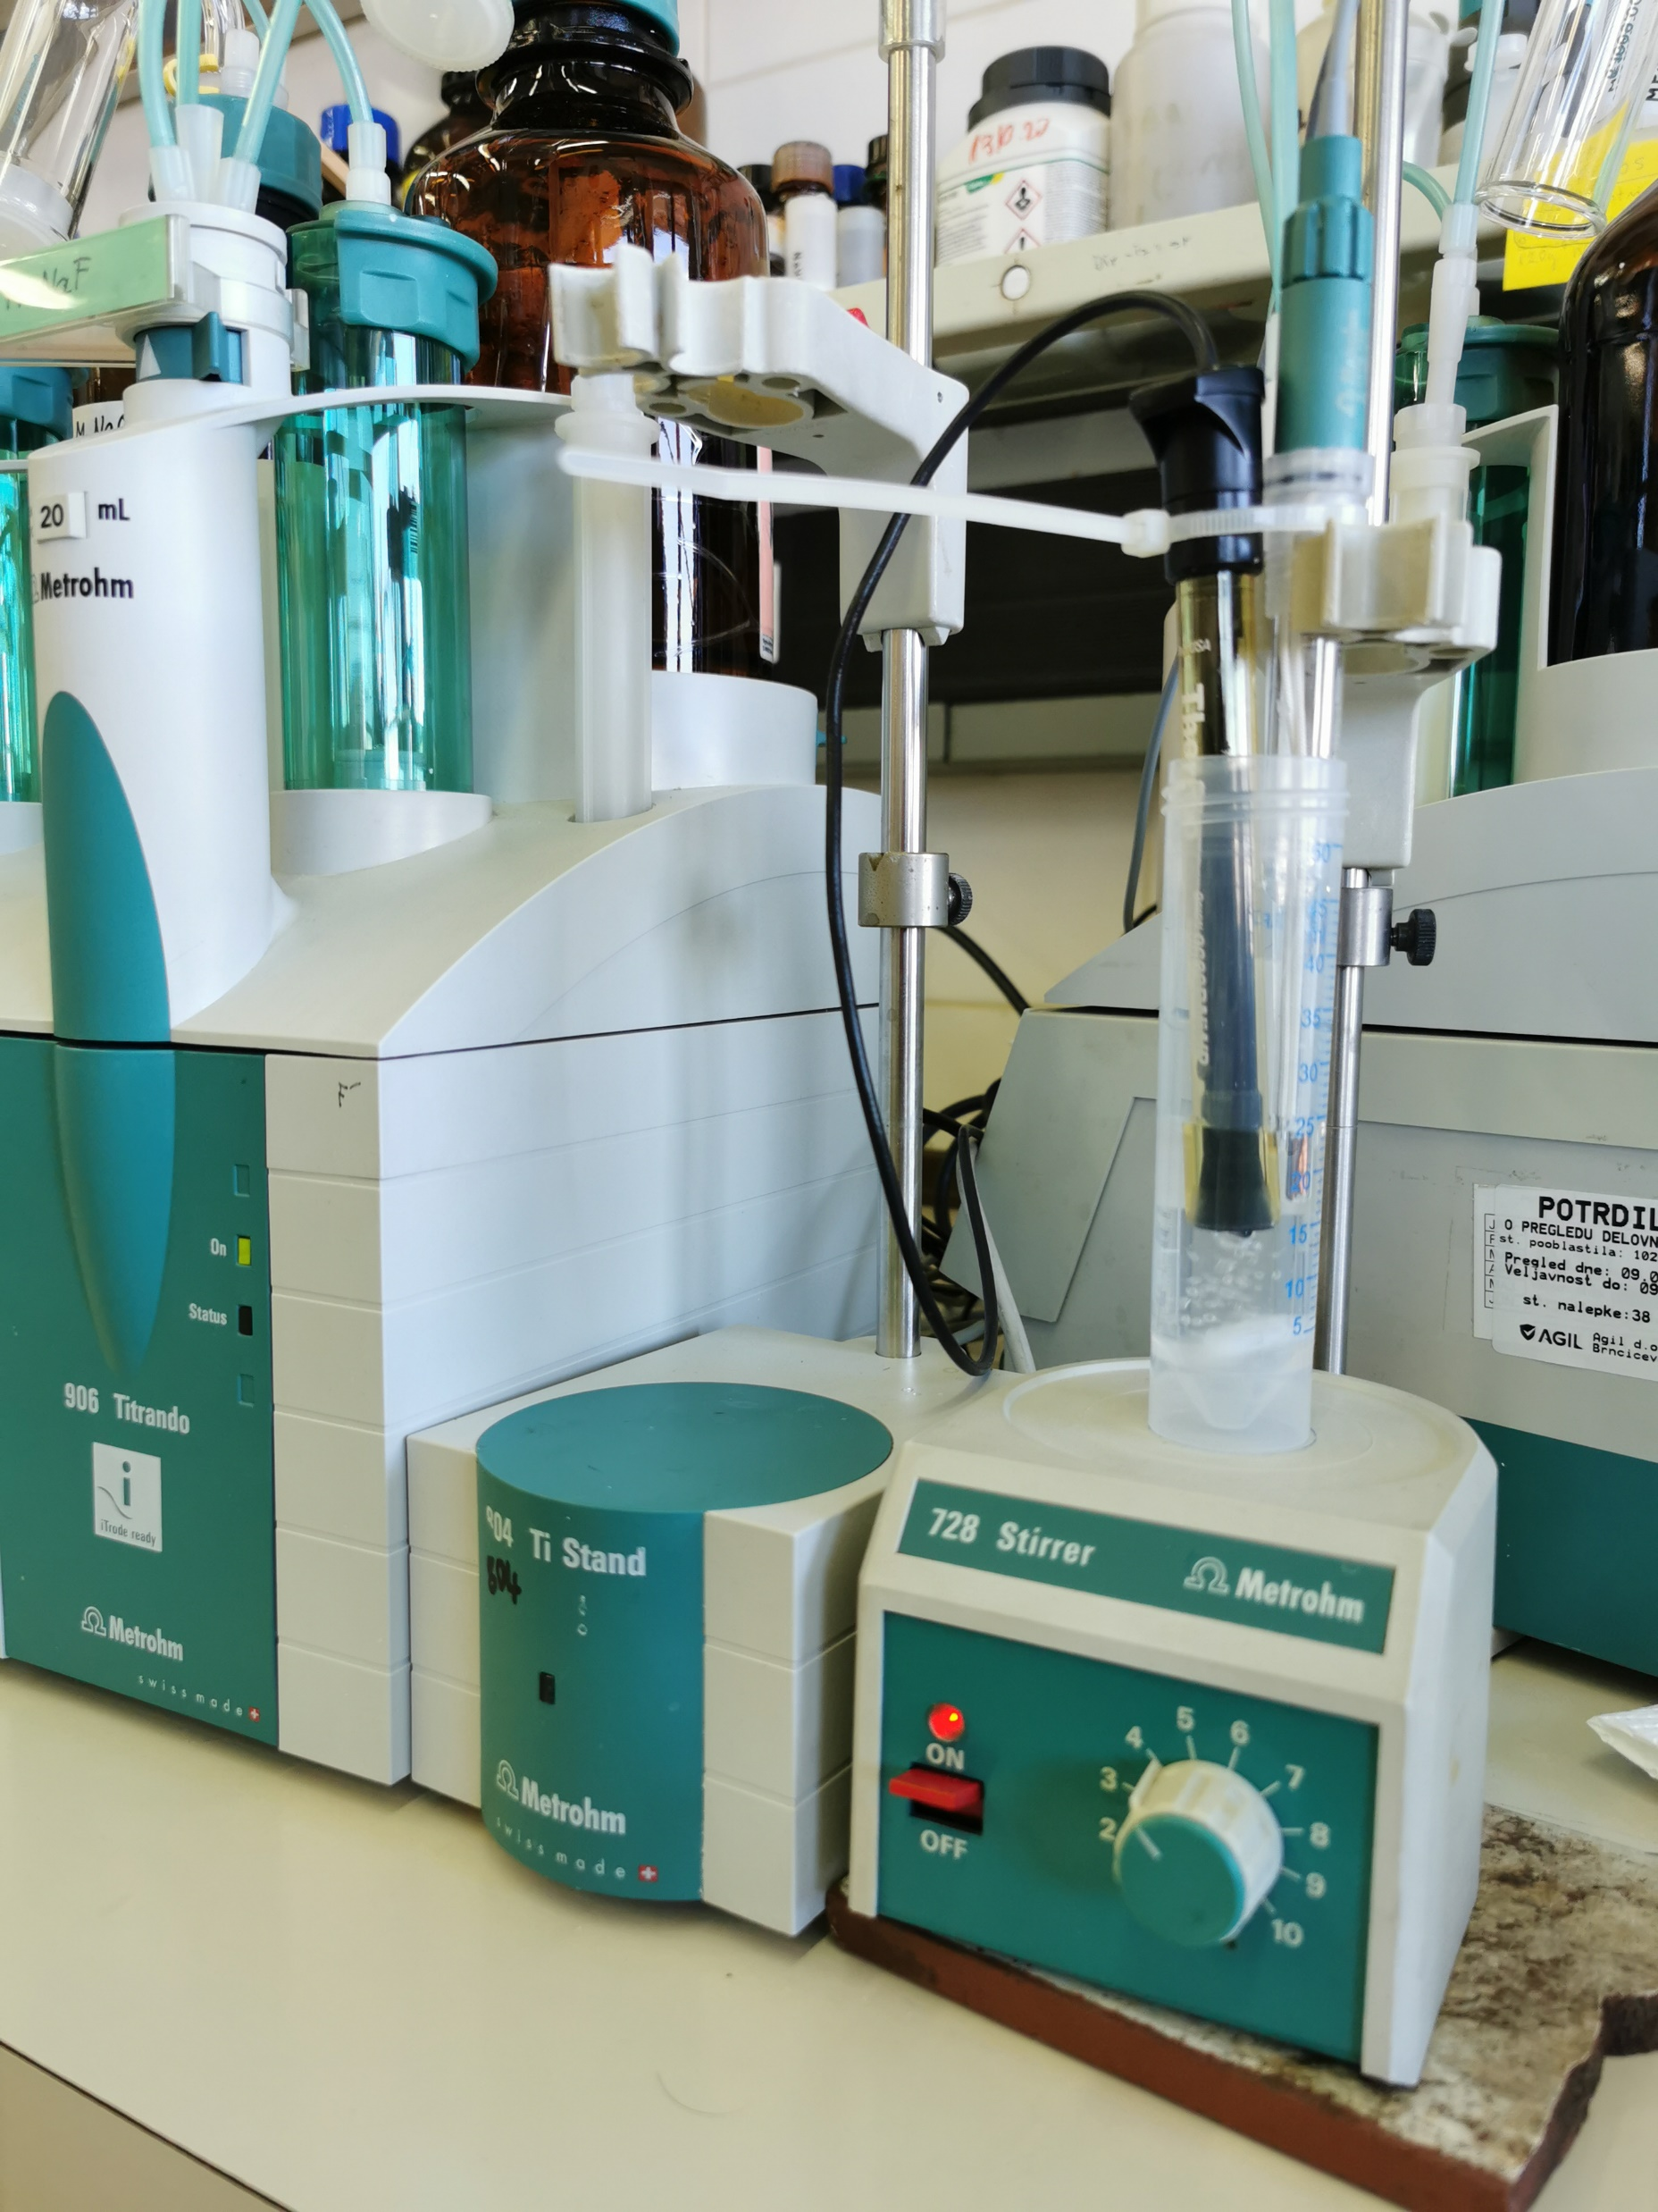
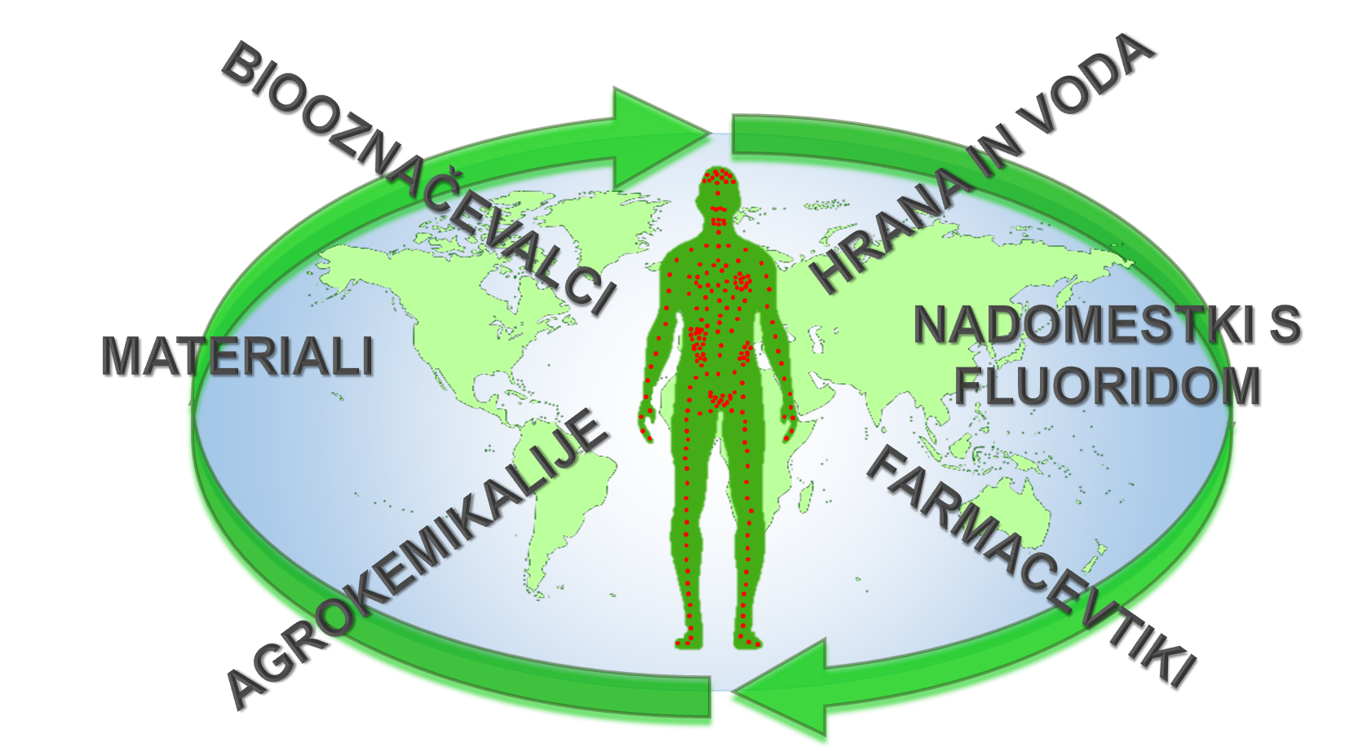
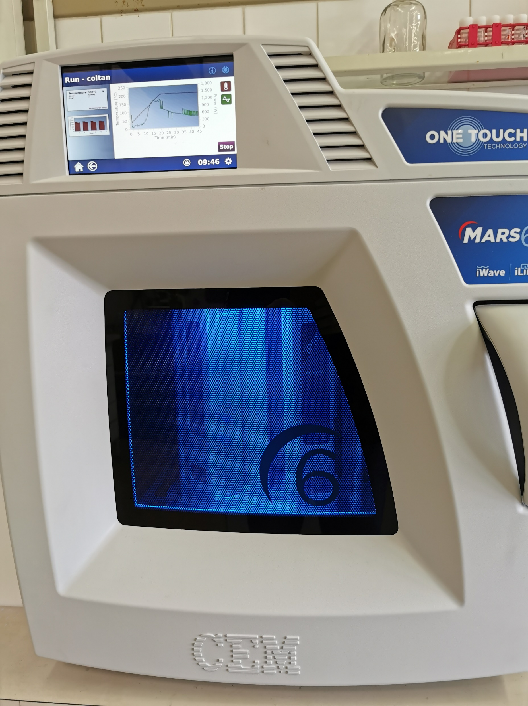
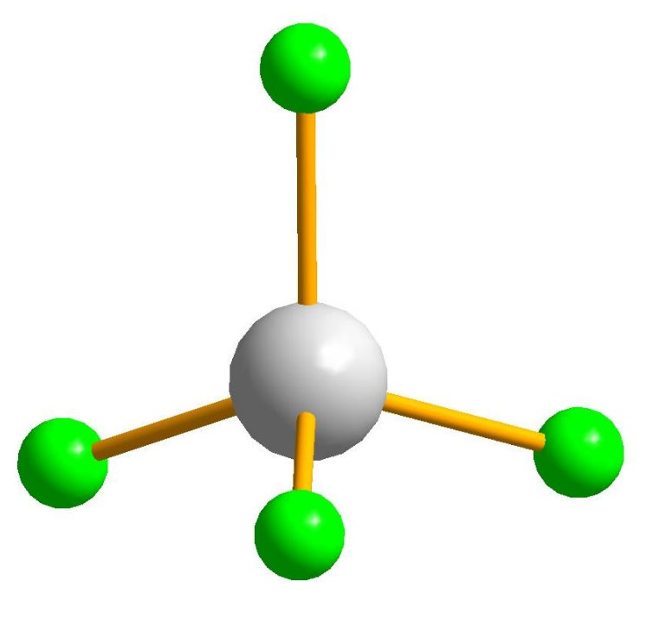
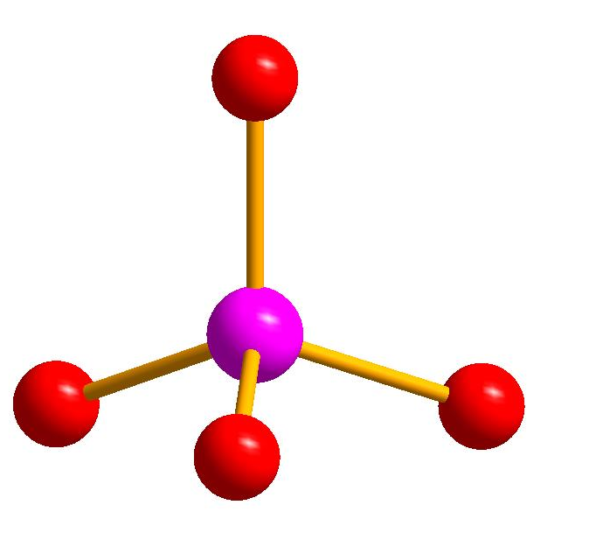
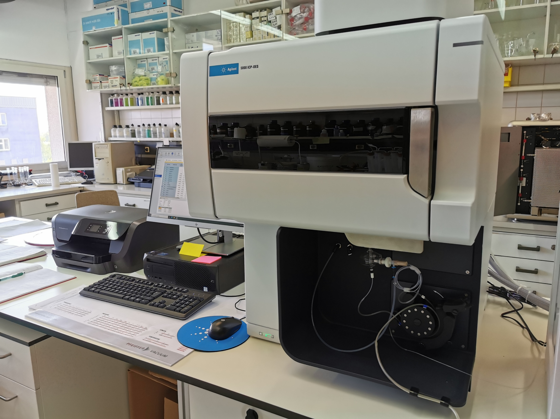
Institut “Jožef Stefan“
K1 - Odsek za anorgansko kemijo in tehnologijo
Analizni laboratorij
Iščemo mlado raziskovalko ali mladega raziskovalca!
V analiznem laboratoriju Odseka za anorgansko kemijo in kemijsko tehnologijo iščemo kandidatko oziroma kandidata za mesto
mlade raziskovalke oziroma mladega raziskovalca.
Tema raziskovalnega dela bo osredotočena na iskanje
povezav med fluorom in nekaterimi kovinami v bioloških sistemih.
Začetek usposabljanja je predviden s 1. oktobrom 2021.
Določanje fluorida s fluoridno ionskoselektivno elektrodo
Mikrovalovni razklop
AlF₄–
PO₄^{3–}
Več informacij na:
E-pošta: maja.ponikvar-svet@ijs.si
Tel: 01 477 32 03
Določanje kovin z
ICP-AES
Mladi raziskovalec mora izpolnjevati naslednje pogoje:
– ima najmanj univerzitetno izobrazbo ustrezne smeri;
– ima povprečno študijsko oceno vseh izpitov in vaj (brez diplome) najmanj 8,00; če je mladi raziskovalec že vpisan na podiplomski študij ali ima zaključen magisterij, povprečna ocena dodiplomskega študija ni pomembna;
– starost do vključno 28 let (upošteva se letnica rojstva); če je mladi raziskovalec brez finančne podpore agencije ali ministrstva, pristojnega za znanost, že vpisan na podiplomski študij, se starostna meja dvigne nad 28 let, in sicer se za vsak vpisani letnik doda eno leto.

